Slide 1

Портфоліо вчителя початкових класів
Воскресенської загальноосвітньої школи
І – ІІІ ступенів
Довгаль Н.І.

Slide 2
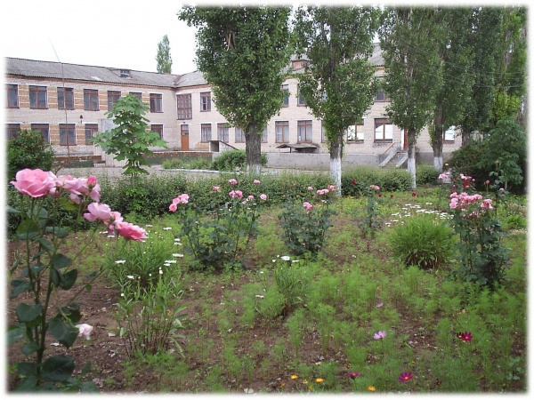
Це моя школа, яку я закінчила у 1978 році і де я працюю зараз.
Воскресенська ЗОШ І-ІІІ ступенів

Slide 3
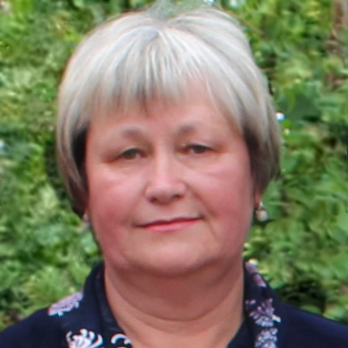
Довгаль Ніна Іванівна
Освіта – вища,
Миколаївський державний
педагогічний інститут ім. В.Г. Бєлінського, 1984 рік.
Спеціальність – педагогіка і методика початкового навчання.
Педагогічний стаж – 32 роки.
Кваліфікаційна категорія – вища.

Slide 4
Моє педагогічне кредо
„Нехай всім нашим дітям дістануться найкращі педагоги – безкорисні, пристрасно віруючі в добро, зі строгими моральними правилами, з глибокою повагою до думки… Такі, якими повинно бути людині навіки викликаній до дошки відповідати за дітей.”
С.Л.Соловейчик

Slide 5
Життєве кредо
Живу для тих, кому потрібна, дружу з тими, у кому впевнена, спілкуюсь з тими, хто приємний і вдячна тим, хто цінує.

Slide 6
Науково-методична проблема
Розвиток пізнавальної активності молодших школярів як один із аспектів реалізації компетентнісно – орієнтованого підходу на уроках.

Slide 7
Актуальність теми
полягає в тому, що навчання людини не може бути успішним, якщо в того, кого навчають, немає бажання учитися. Людина має право робити або не робити те, що від неї вимагають, тому успіх справи значною мірою залежить від бажання (прагнення) робити. Зокрема, чим сильніше бажання навчитися, тим успішніше йде навчання, а без бажання, проти волі, воно не піде – насильно не навчиш. Впевнена, що навчання не буде успішним, якщо в учня не пробуджене бажання учитися.
Найголовнішим завданням педагога на кожному уроці є активізація пізнавальної діяльності учнів.
Тому метою своєї діяльності вважаю створення організаційних та педагогічних умов для формування успішної особистості, реалізації природних інтелектуальних здібностей школярів, розвитку їхніх талантів, самореалізації, готовності до творчої праці.

Slide 8
Науково-теоретична база актуальності проблеми
У своїй роботі намагаюся дотримуватися загально прийнятих правил дидактики та методик у поєднанні з сучасними, новітніми технологіями. Про важливість пізнавального інтересу в процесі навчання учнів вказували Я. Коменський, І. Песталоці, А. Дістервег, К. Ушинський та ін.
Різноманітні аспекти формування пізнавальних інтересів досліджували Л. Виготський, О. Дусавицький, О. Киричук, Н. Морозова, Г. Щукіна та ін. Значення інтересу в навчально-виховному процесі розкривається у працях Н.М. Бібік, О.Я. Савченко, М.В. Савчин, О.В. Скрипченко та ін.
Провідна наукова ідея: розвиток пізнавальної активності учнів , з метою створення комфортних умов навчання, за яких кожен учень відчує свою успішність, інтелектуальну спроможність, значущість.
Інноваційна значущість – конструктивне поєднання , інтеграція сучасних педагогічних технологій та методик, спрямованих на розвиток особистості, що дозволяє вчителю створювати власні комбінації, а не заглиблюватись в суть однієї технології.

Slide 9
Формування творчих та пізнавальних здібностей учнів з використанням технології розвитку критичного мислення
Щоб мати можливість знайти своє місце в житті, учень повинен володіти певними якостями:
гнучко адаптуватися у мінливих життєвих ситуаціях;
самостійно і критично мислити;
уміти бачити і формулювати проблему, знаходити шляхи раціонального розв'язання;
усвідомлювати, де і яким чином здобуті знання можуть бути використані в навколишньому
середовищі;
бути здатним генерувати нові ідеї;
творчо мислити;
уміти працювати з інформацією;
бути комунікабельним, контактним, уміти працювати у колективі, різних ситуаціях;

Slide 10
Задачі
розвиток пізнавальної активності молодших школярів з використанням інтерактивних методів навчання
застосування нових інформаційних технологій в початковій школі як засіб розвитку пізнавальної активності учнів
застосування проблемного навчання як засобу активізації пізнавальних інтересів учнів на уроках
формування творчих та пізнавальних здібностей учнів з використанням технології розвитку критичного мислення

Slide 11
Вивчення педагогічної літератури та власний педагогічний досвід переконують у тому, що активна розумова діяльність учнів у навчальному процесі забезпечується за умов:
- високої мотивації школярів на навчальну діяльність;
- створення відповідного навчального середовища;
- використання педагогічних технологій та методів відповідно до досягнутого рівня та завдань розвитку планів розумової діяльності учнів;
- залучення школярів до самостійної діяльності, в тому числі проектної та дослідно-пошукової;
- створення ситуацій успіху в навчальній діяльності;
- орієнтації навчального процесу на формування компетенцій та досвіду діяльності;
- забезпечення активної та інтерактивної взаємодії школярів із педагогом та між собою.

Slide 12

Напрямки роботи
Впроваджую
інноваційні методи
навчання і виховання
Здійснюю
диференційоване
навчання
Створюю умови
для всебічного
розвитку дитини
Приділяю увагу
самоосвіті вчителя
і учня
Сприяю
самоактуалізації
творчого потенціалу
учня
Розвиваю
творчі здібності
учнів

Slide 13

Інноваційні технології
Розвивальне навчання
Проектне навчання
Інтерактивні методи

Slide 14
Інтерактивні технології
“Незакінчене речення”
“Мозковий штурм”
“Мікрофон”
“Дерево рішень”
“Реклама”
“Ключовий момент”
“Дослідник”
“Карусель”
Імітаційні ігри, ділові ігри
Розігрування ситуації за ролями
Дискусія
Дебати

Slide 15
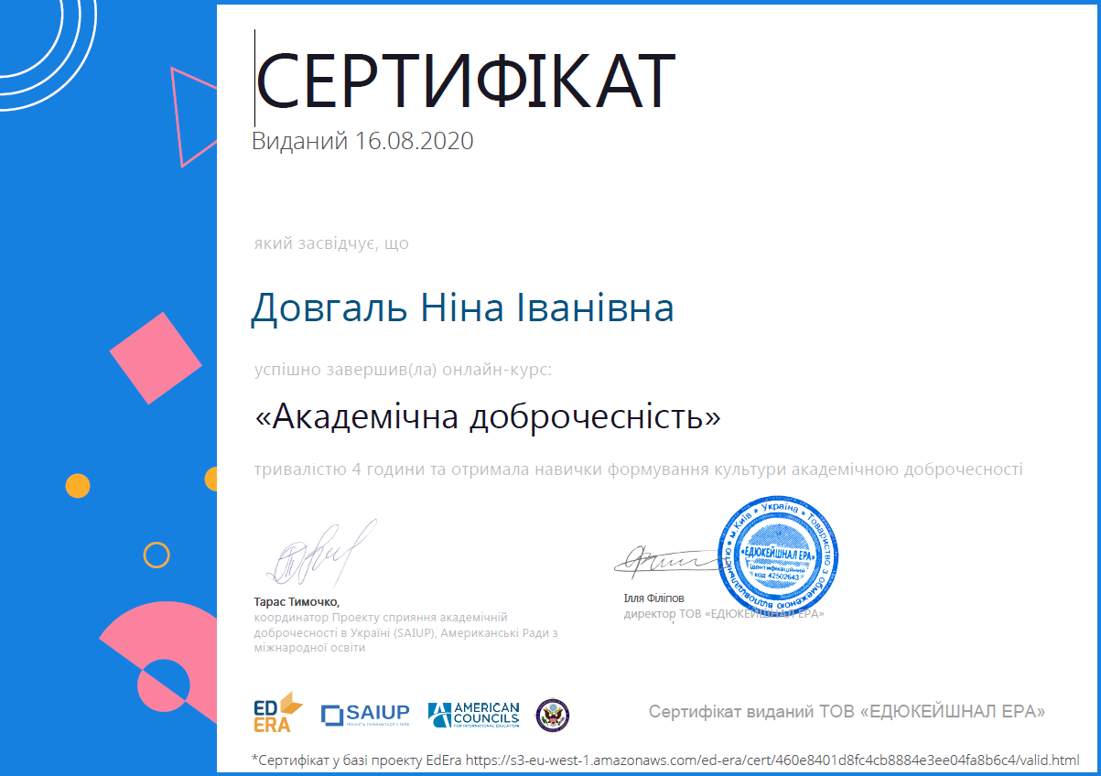
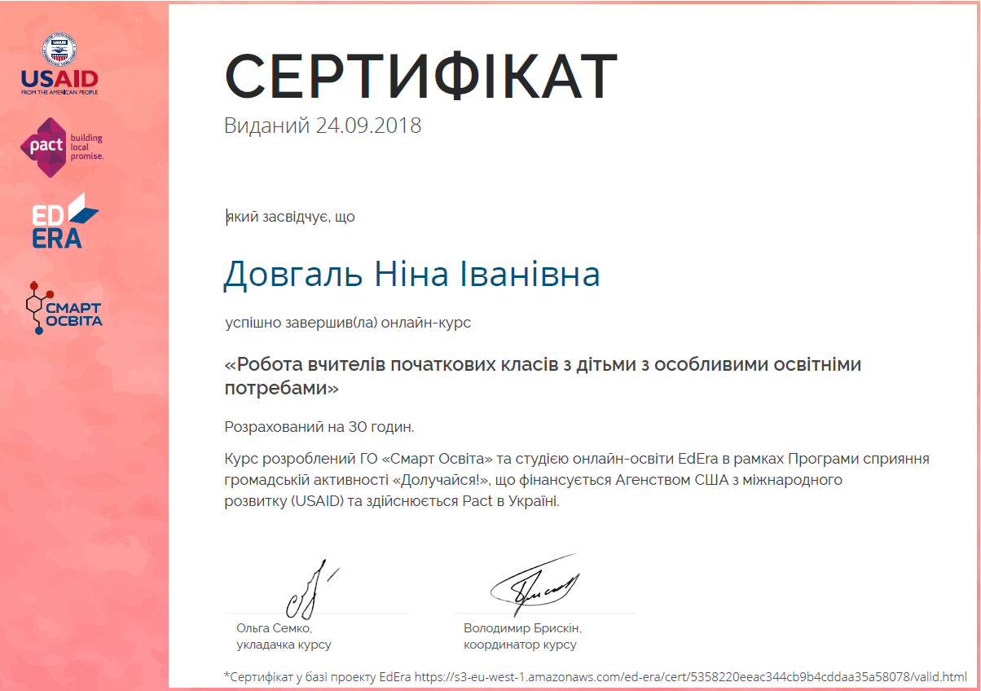
Професійне зростання

Slide 16
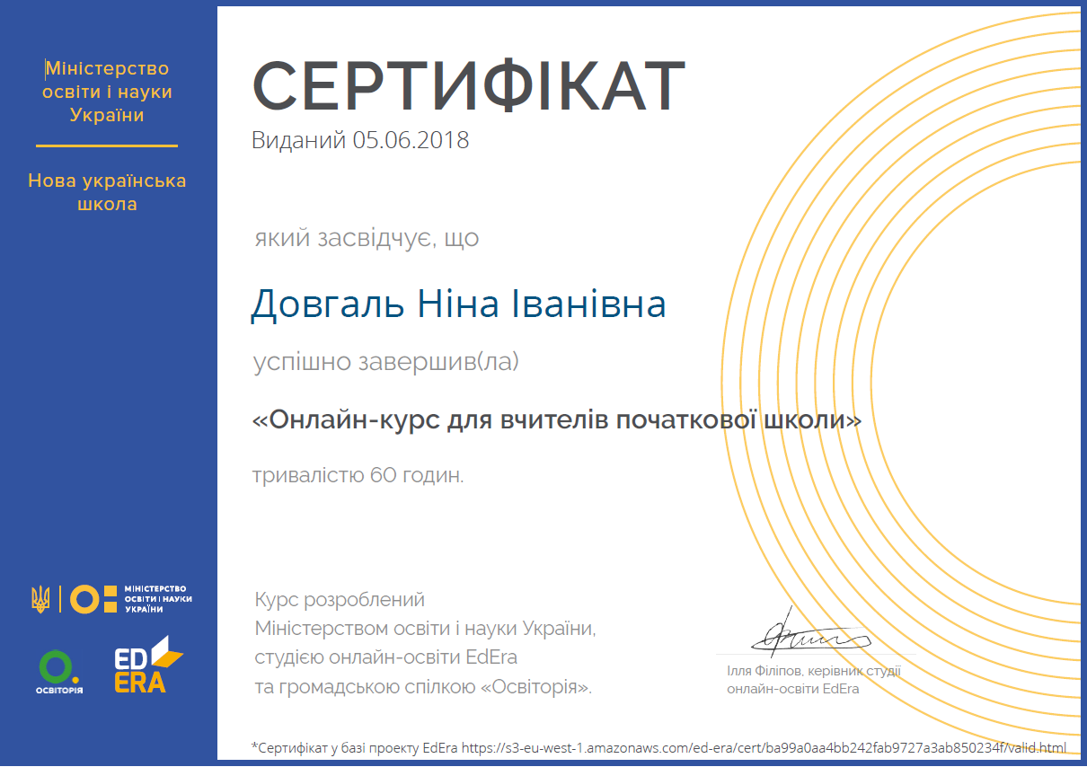
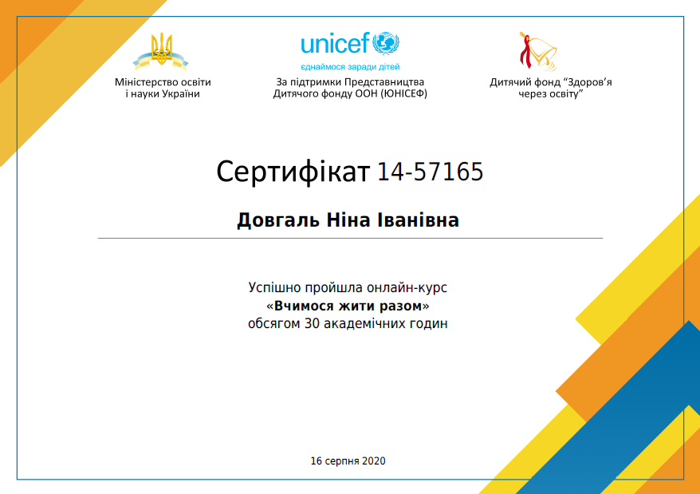
Професійне зростання

Slide 17
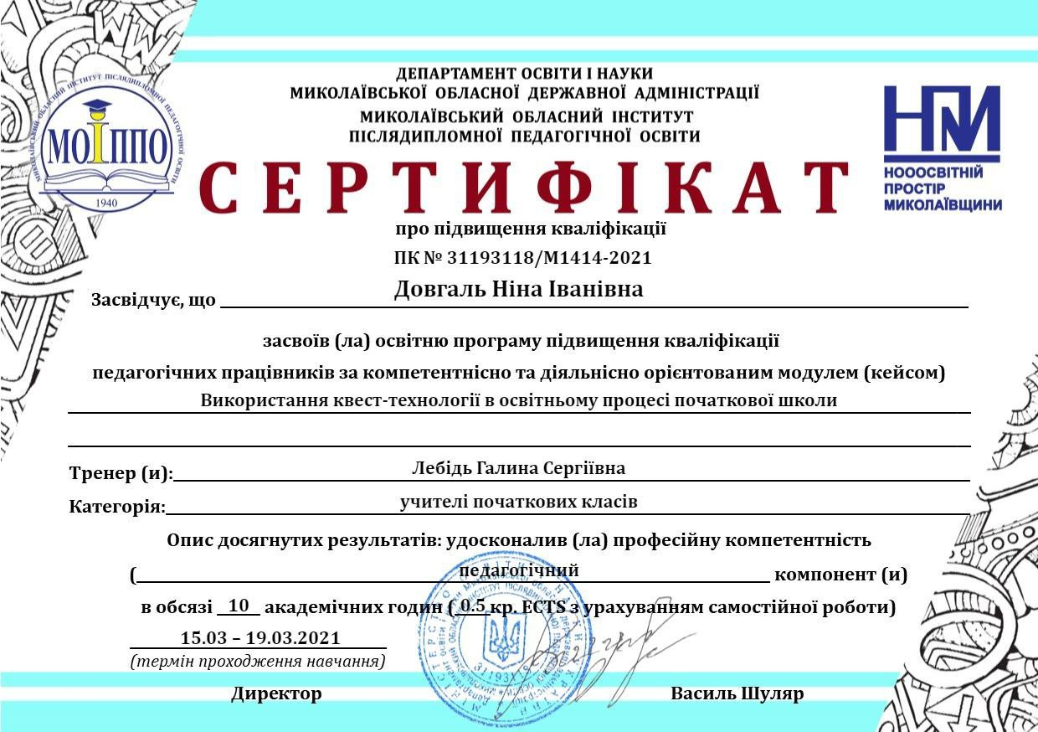

Професійне зростання

Slide 18
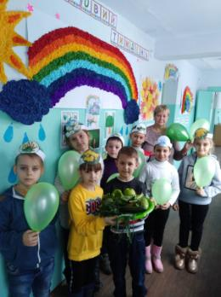
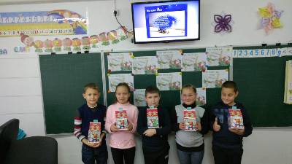
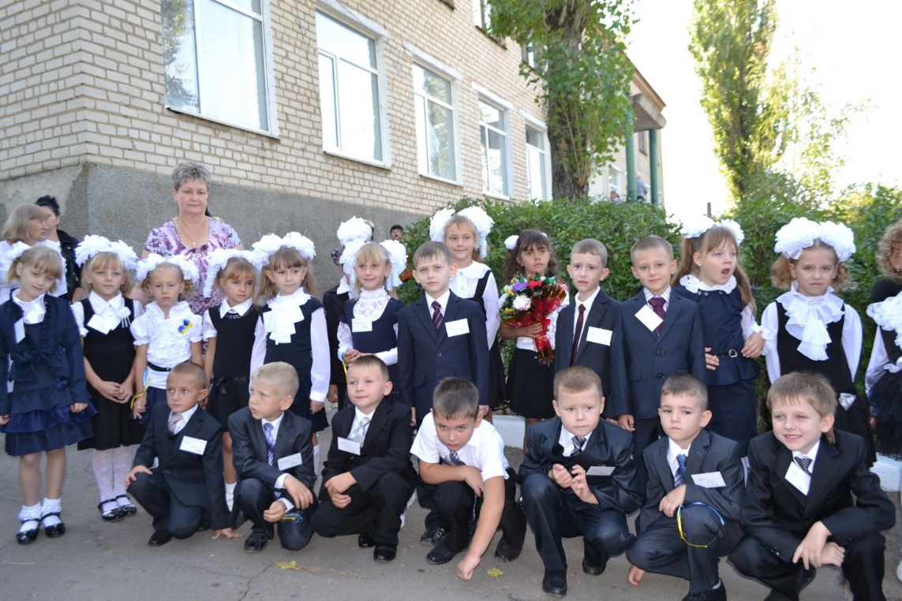
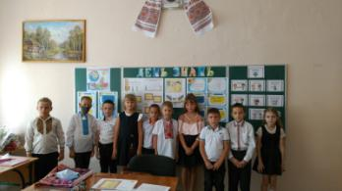
Я- класний керівник
Ми такі одні
лише у вас!

Slide 19
Завдання виховної роботи з класом
Утвердження в свідомості й почуттях особистості патріотичних цінностей, переконань і поваги до культурного та історичного минулого України.
Виховання поваги до Конституції України, Законів України, державної символіки.
Культування кращих рис української ментальності – працелюбності, свободи, справедливості, доброти, чесності, бережливого ставлення до природи.
Формування толерантного ставлення до інших народів, культур і традицій.
Утвердження гуманістичної моральності як базової основи громадянського суспільства.
Виховання свідомого ставлення до свого здоров’я та здоров’я інших громадян як найвищої соціальної цінності

Slide 20
Я виховую
«Багато чого я навчилася у своїх наставників, ще більше у своїх товаришів, та найбільше у своїх учнів.»
Діти з великим задоволенням приймають участь у:
Родинних святах
Класних годинах
Позакласних заходах
Усних журналах
Змаганнях
Турнірах
Вікторинах

Slide 21
Пам’ятайте:
Головний вихователь – життя,
Основний вихователь – родина,
Справа вчителя – пов’язати перше з
другим і додати щось від себе.
Учні
Школа
Батьки
Класний керівник
Новітні техно- логії
Суспіль-ство

Slide 22
Бажаю всім успіхів!
Класний керівник 3 – Б класу

